Slide 1
پروژه عملی مقدمه ای بر رباتیک
استاد: دکتر شریفی
اعضای گروه: سینا ربیعی، علی بهمنیار، فروغ افخمی، سمیرا سلجوقی

Slide 2
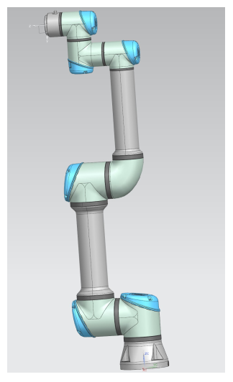
هدف و روند پروژه
ربات پروژه ما ربات سری 6 درجه آزادی UR5 از شرکت universal است که در پروژه اول درس به شبیه سازی کامل آن در متلب پرداختیم و در پروژه عملی به ساخت ربات با 3 درجه آزادی اول آن می پردازیم و در ادامه با استفاده از کنترلر error-based آن را کنترل می کنیم.
مراحل این پروژه به شرح زیر می باشد:
انتخاب نوع موتور مناسب و نحوه فیدبک گرفتن
طراحی کامل اجزا و قسمت های ربات در نرم افزار solidworks
پرینت سه بعدی قطعات
خرید موتور ها و تجهیزات مورد نیاز
ساخت ربات براساس طراحی
برقراری ارتباط متلب با آردوینو
ایجاد یک کنترل کننده error_based

Slide 3
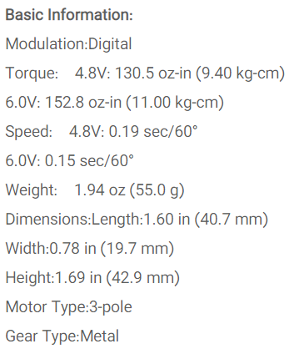
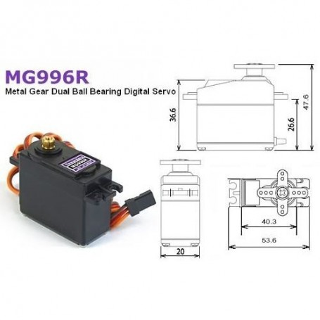
انتخاب موتور:
موتور مورد نظر برای این پروژه سروو موتور MG 996R دنده فلزی 360 درجه دارای پتانسیومتر است.
این موتور دارای مشخصات زیر می باشد که مقدار گشتاور، ابعاد و جرم آن برای پروژه مناسب می باشد:
برای فیدبک گرفتن از سروو موتور ها از پتانسیومتر داخل آن ها استفاده می کنیم.

Slide 4
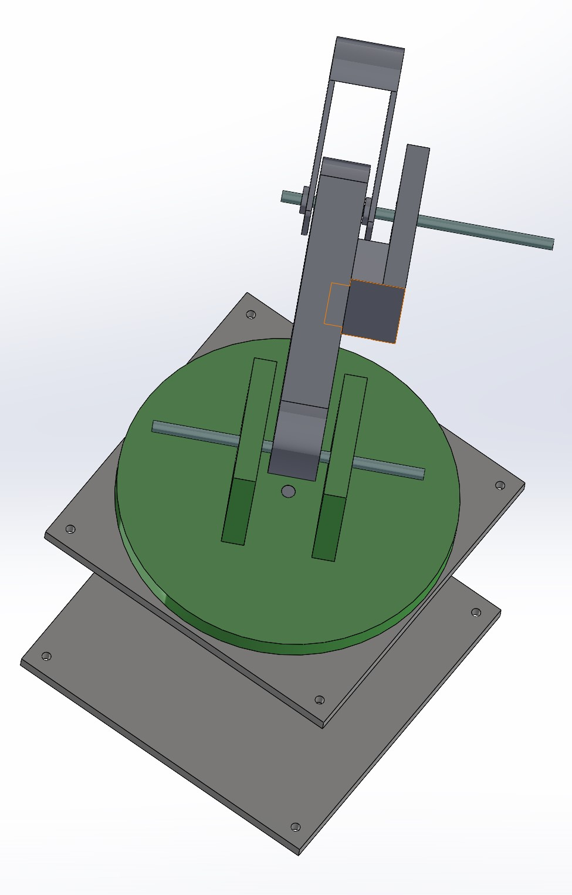
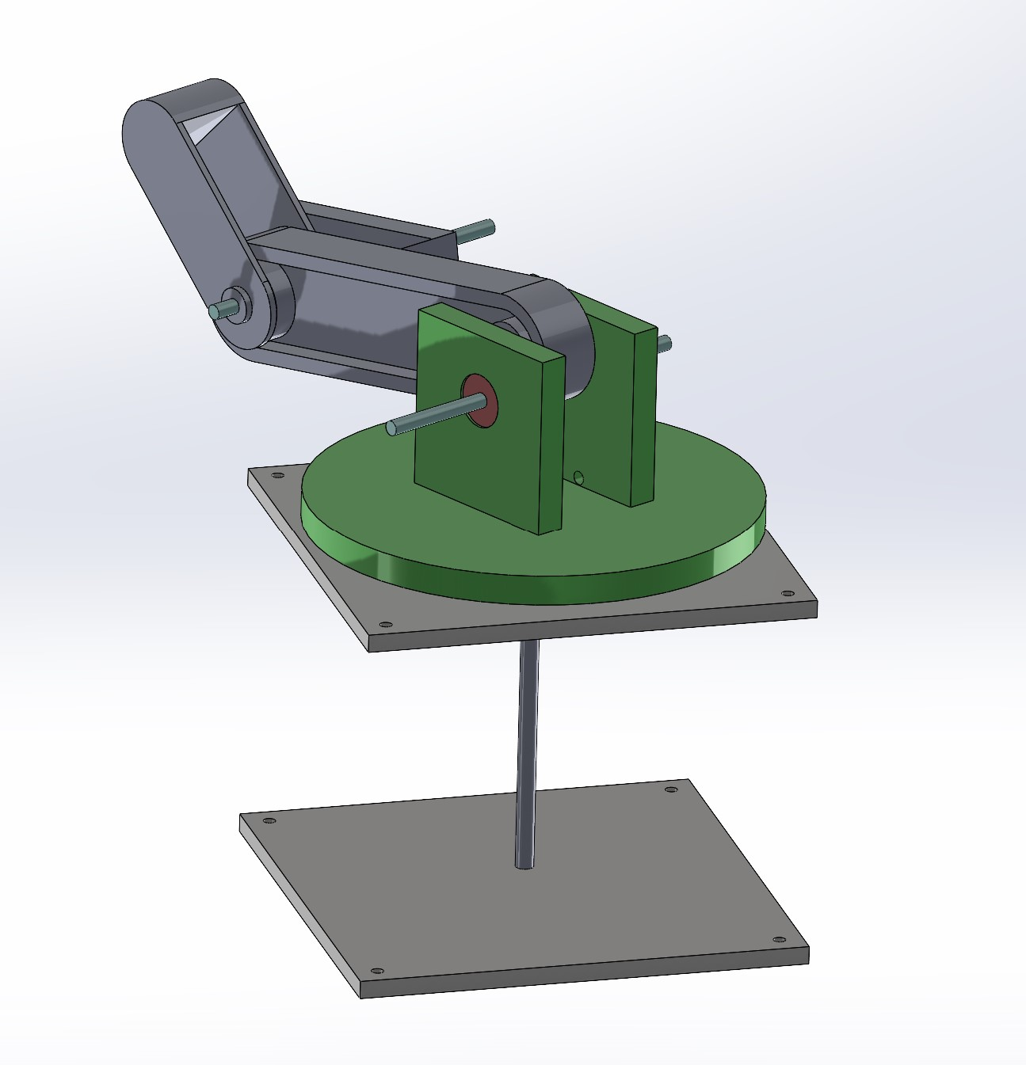
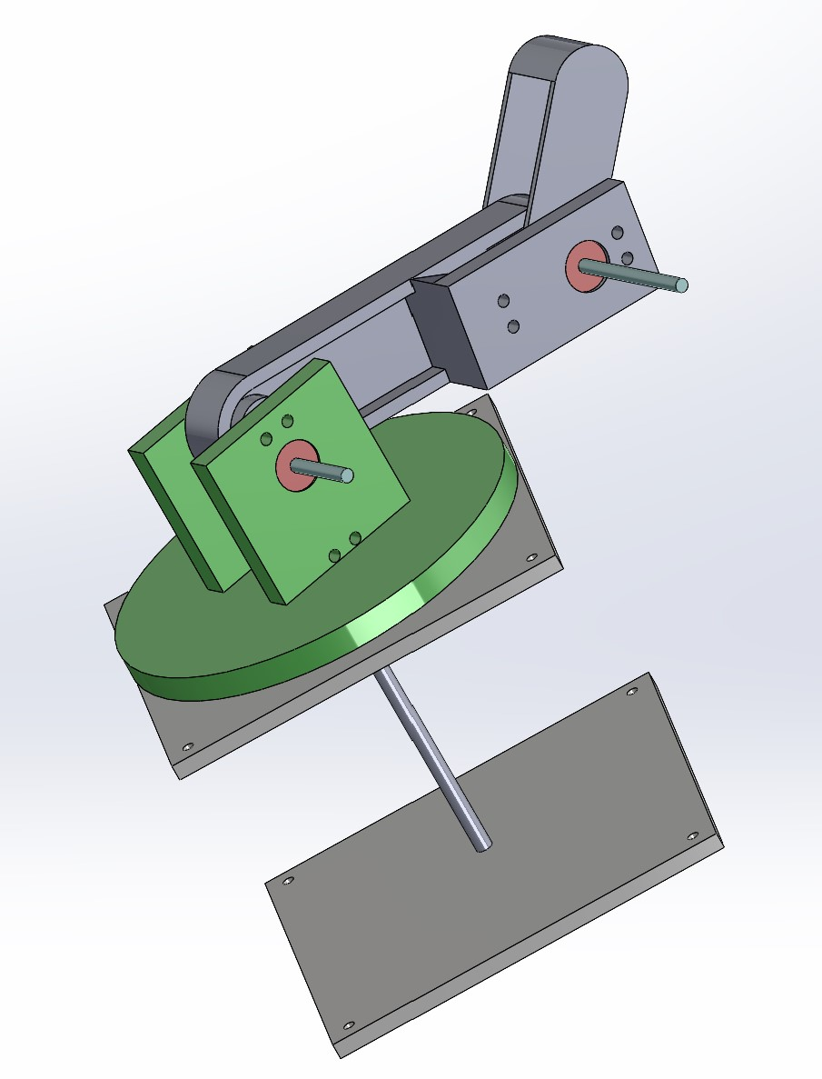
طراحی اجزای ربات در solidworks
با استفاده از نرم افزار solidworks قسمت های مختلف ربات را با جزئیات کامل طراحی می کنیم. این طراحی شامل یک بیس برای ربات است که موتور اول زیر آن قرار می گیرد. در ادامه آن نیز لینک های دوم و سوم قرار می گیرند. همچنین محل قرار گیری بلبرینگ ها، شفت ها و سایر اتصالات نیز به طور دقیق مشخص می شوند.

Slide 5
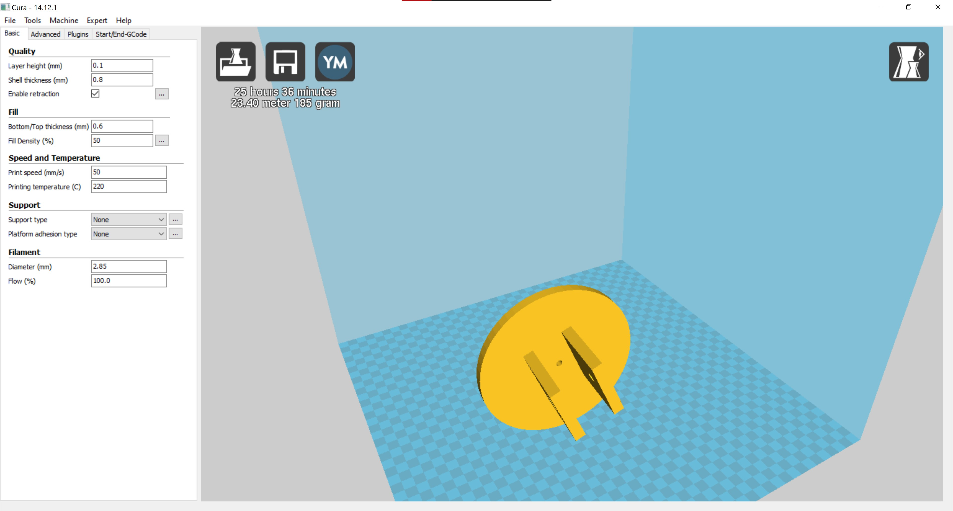
پرینت سه بعدی و برش لیزری لینک ها
پس از کامل شدن طراحی ربات در نرم افزار solidworks ، لینک های مورد نظر را در نرم افزار Cura انتخاب کرده و درصد خلوص قطعات و ابعاد آن ها را نهایی می کنیم. مدت زمانی که پرینت هر قطعه طول می کشد نیز قابل مشاهده است که با درصد خلوص قطعه ارتباط دارد.
همچنین جهت تسریع در کار، قطعات بیس ربات را به صورت پلکسی لیزر می کنیم.

Slide 6
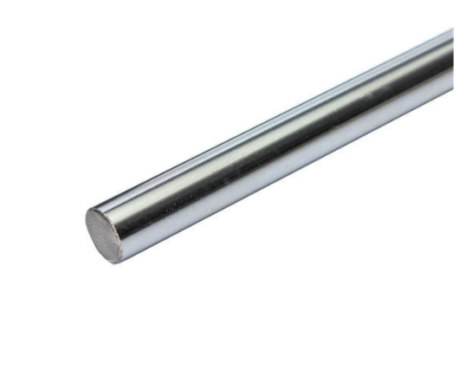
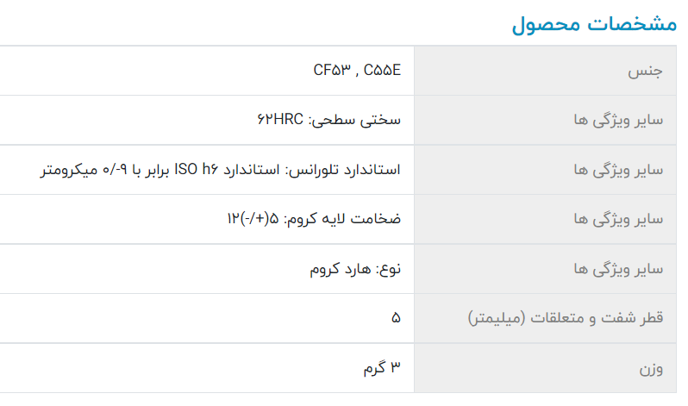
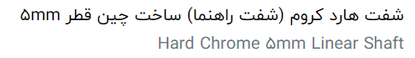
سایر تجهیزات استفاده شده
شفت:
به سه عدد شفت هارد کروم به قطر 5 میلی متر نیاز داریم تا موتور ها را به لینک ها متصل کنیم. شفت های تهیه شده ساخت چین و دارای مشخصات زیر هستند:

Slide 7
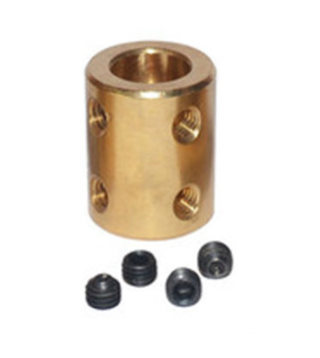
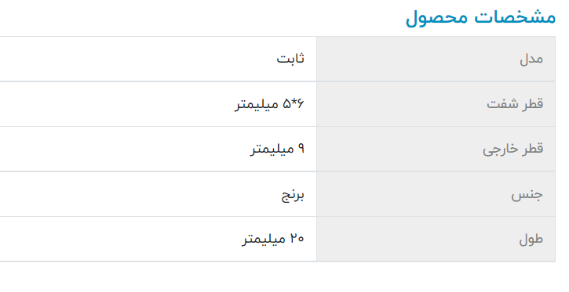
سایر تجهیزات استفاده شده
کوپلینگ:
به سه عدد کوپلینگ 5 به 6 میلی متر نیاز داریم که دارای مشخصات زیر هستند:

Slide 8
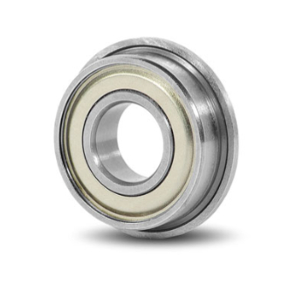
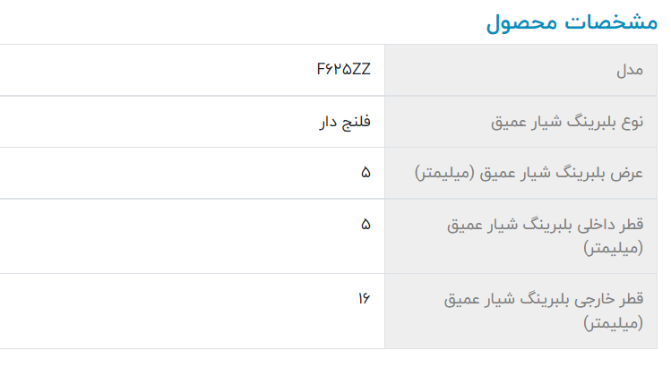
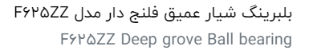
سایر تجهیزات استفاده شده
بلبرینگ :
به شش عدد بلبرینگ شیار عمیق فلنج دار نیاز داریم که دارای مشخصات زیر هستند:

Slide 9
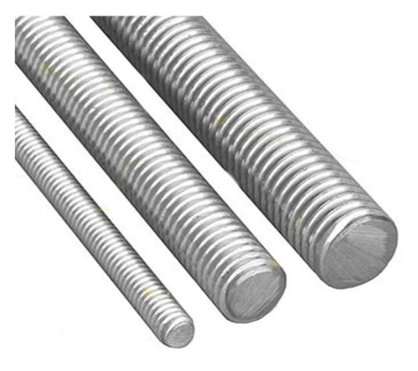
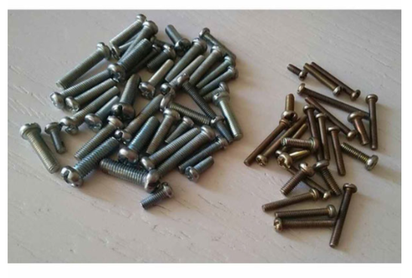
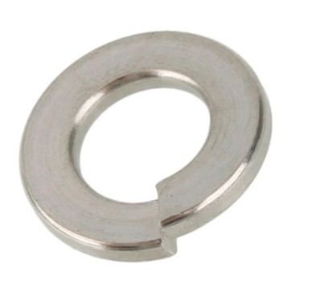
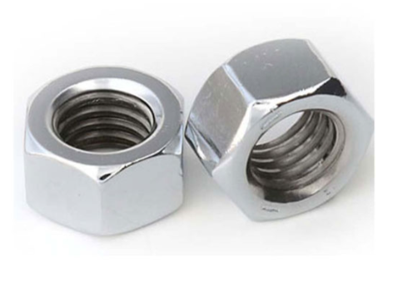
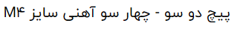
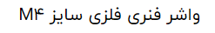
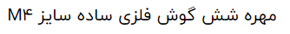
سایر تجهیزات استفاده شده
انواع پیچ و مهره و واشر :
برای اتصال صفحات مربعی بیس به پیچ متری با قطر 4 میلی متر (M4) نیاز داریم که به اندازه یک متر تهیه شده است.
همچنین برای سایر اتصالات از پیچ و مهره و واشر به قطر 4 میلی متر به مقدار لازم استفاده می کنیم.

Slide 10
مراحل ساخت ربات:
برش دادن شفت ها و پیچ متری به مقدار نیاز
سمباده زدن محل اتصالات بلبرینگ ها
پرس کردن شفت ها و بلبرینگ ها
اتصال قطعات بیس ربات با پیچ متری
اتصال لینک ها مطابق طراحی
به دلیل اینکه در پرینت قطعات حدود 0.1-0.3 میلی متر ممکن است خطا داشته باشیم، می توان در صورت نیاز از سمباده یا چسب (برای از بین بردن لقی) استفاده کرد.

Slide 11
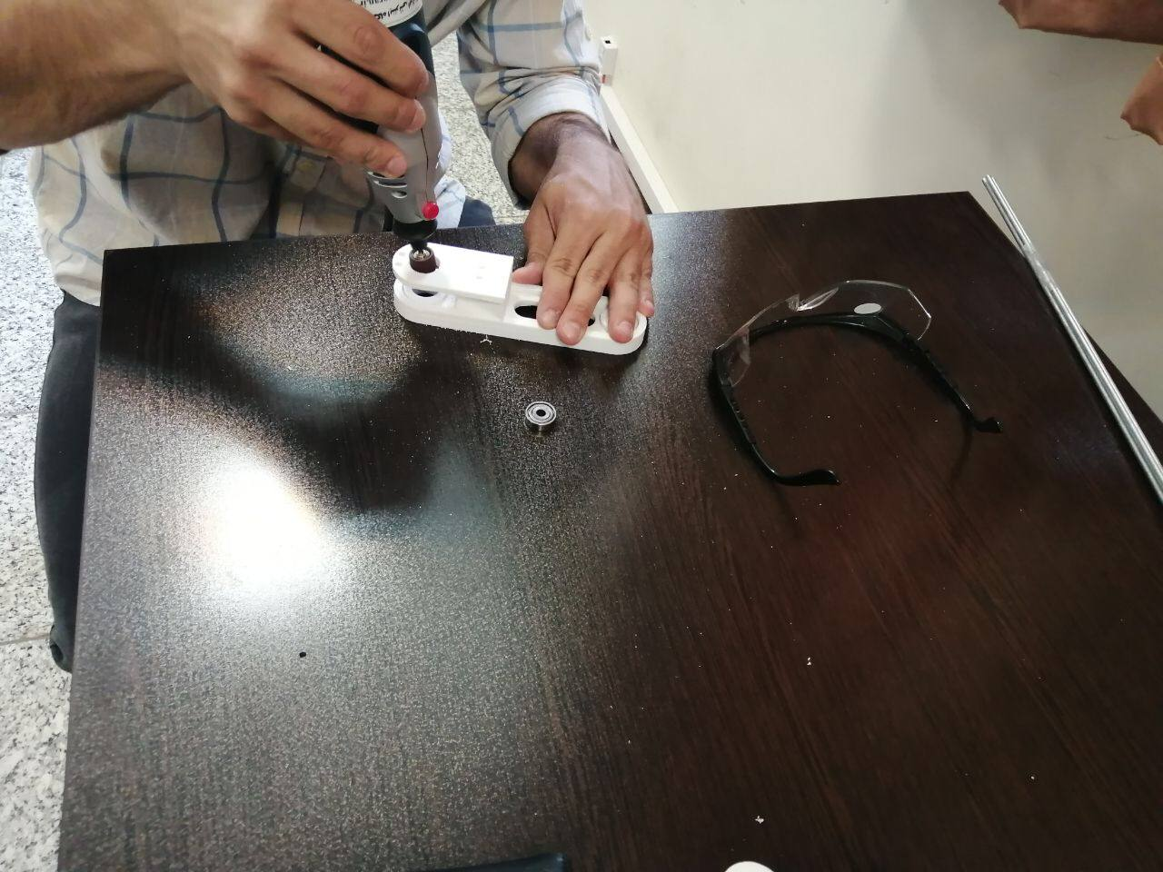
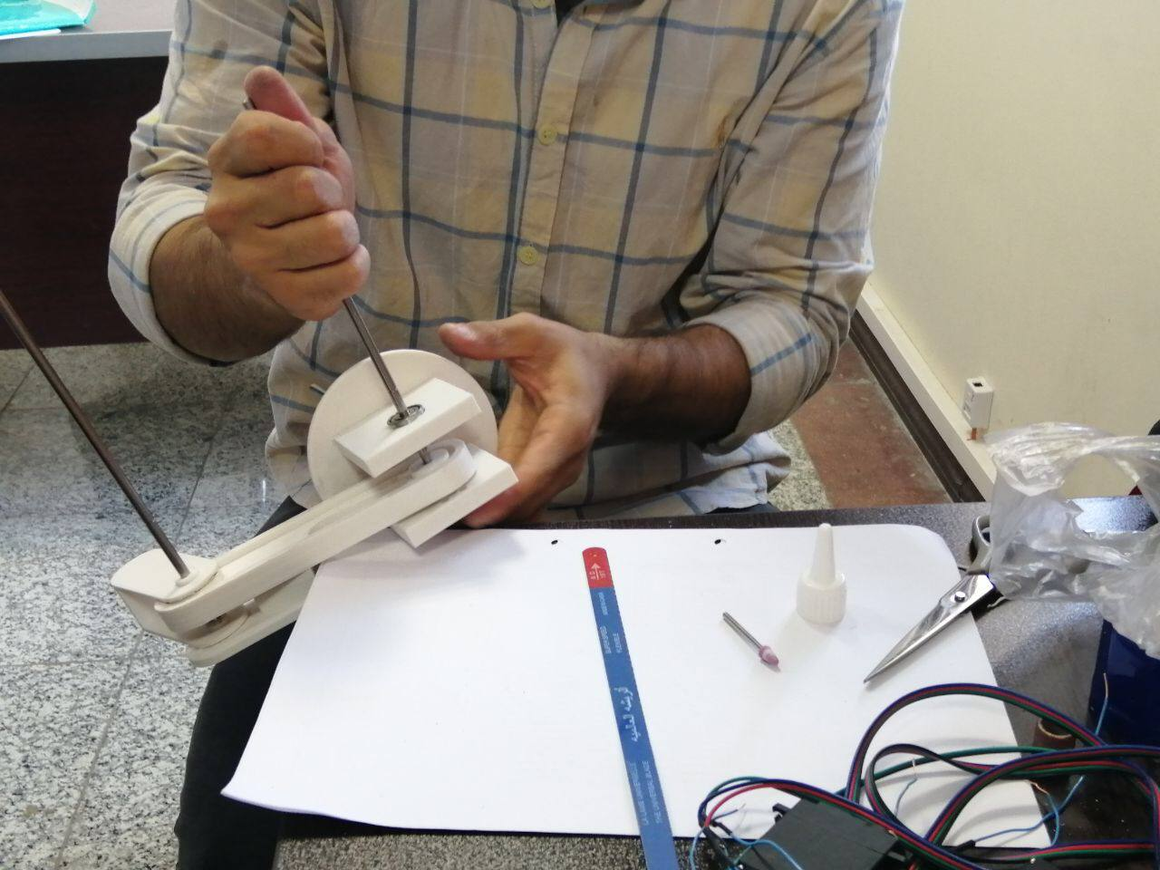
مراحل ساخت ربات:
در ادامه تصاویری از مراحل آماده سازی و ساخت ربات مشاهده می کنید:
سمباده زدن و اتصال شفت ها و بلبرینگ ها

Slide 12
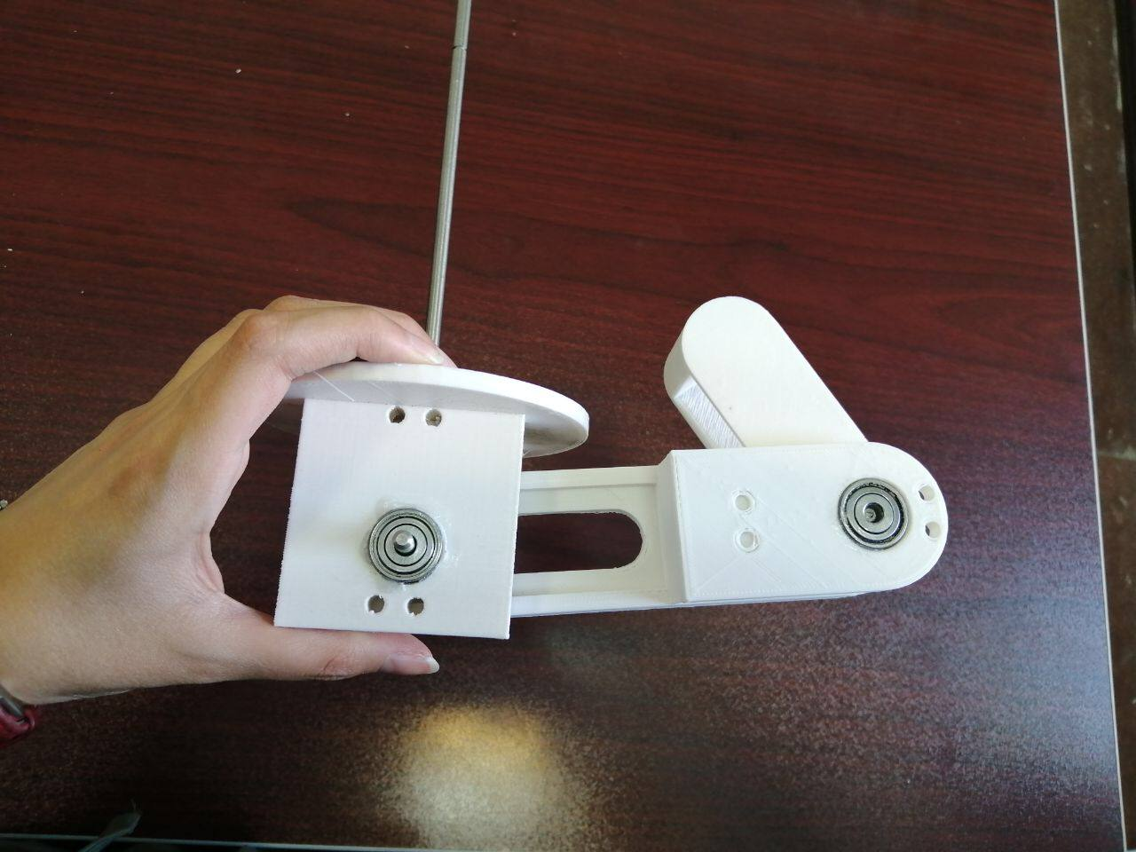
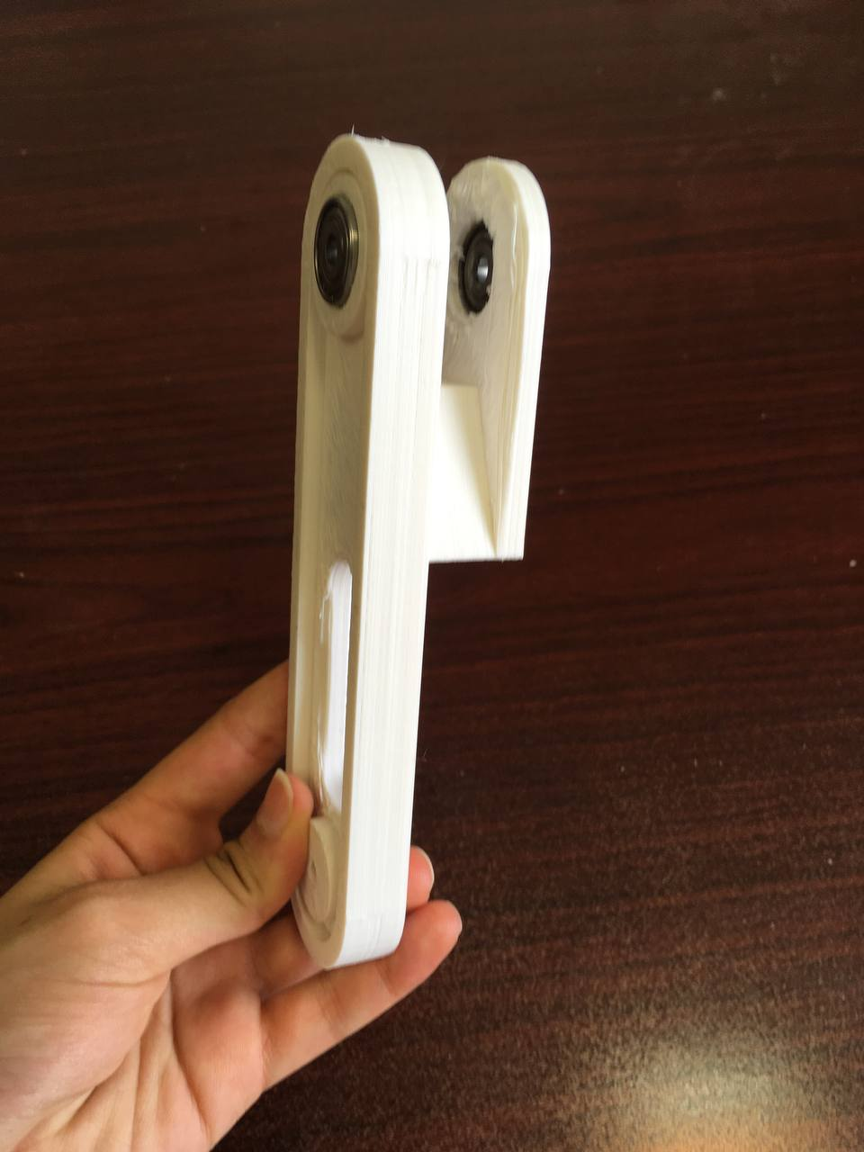
مراحل ساخت ربات:
اتصال بلبرینگ ها و کامل کردن لینک ها

Slide 13
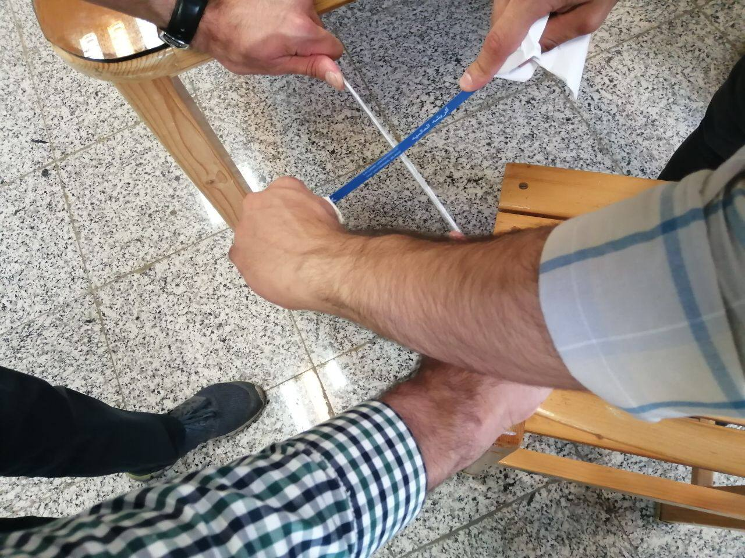
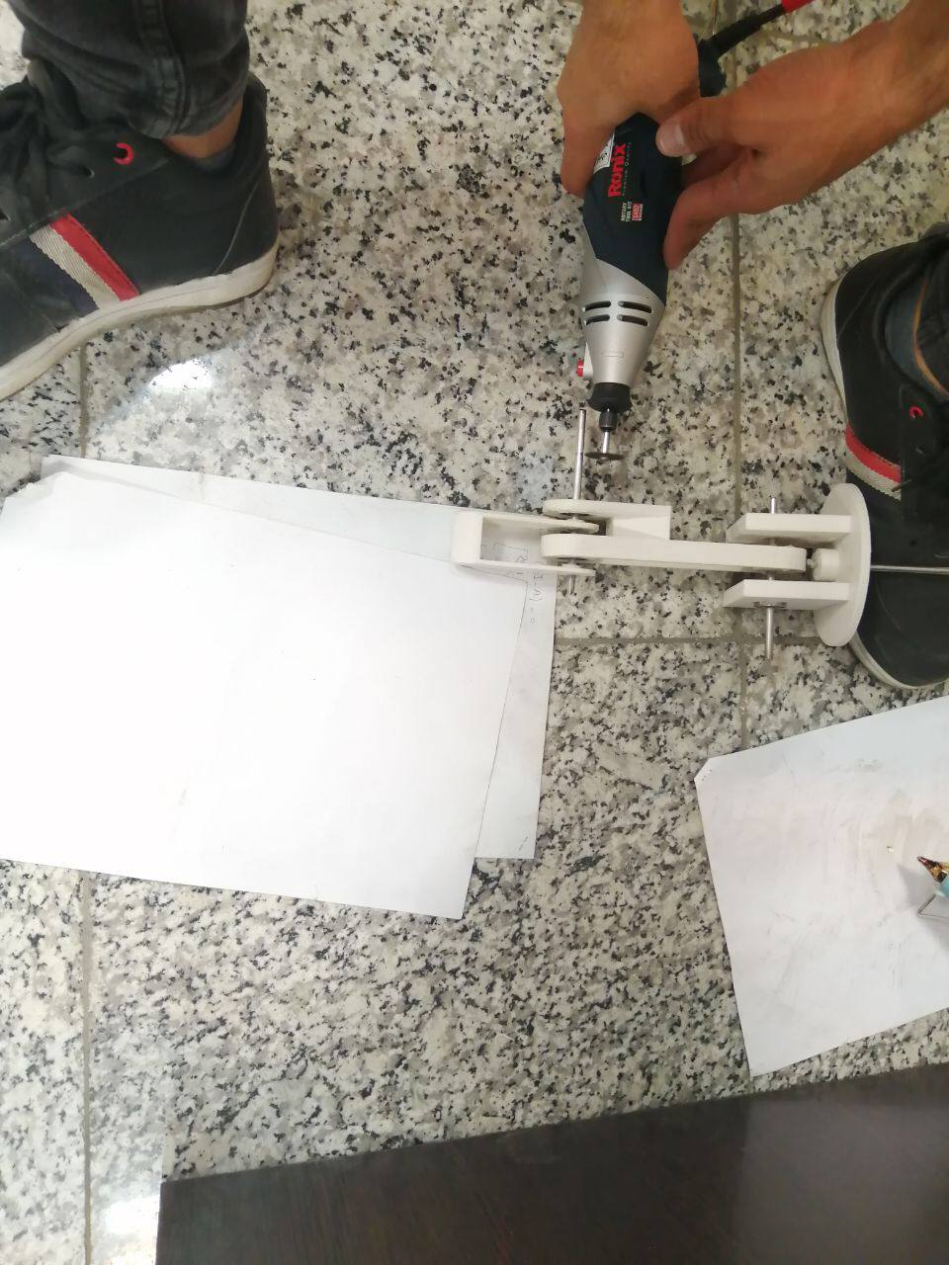
مراحل ساخت ربات:
برش زدن پیچ متری ها و شفت ها

Slide 14
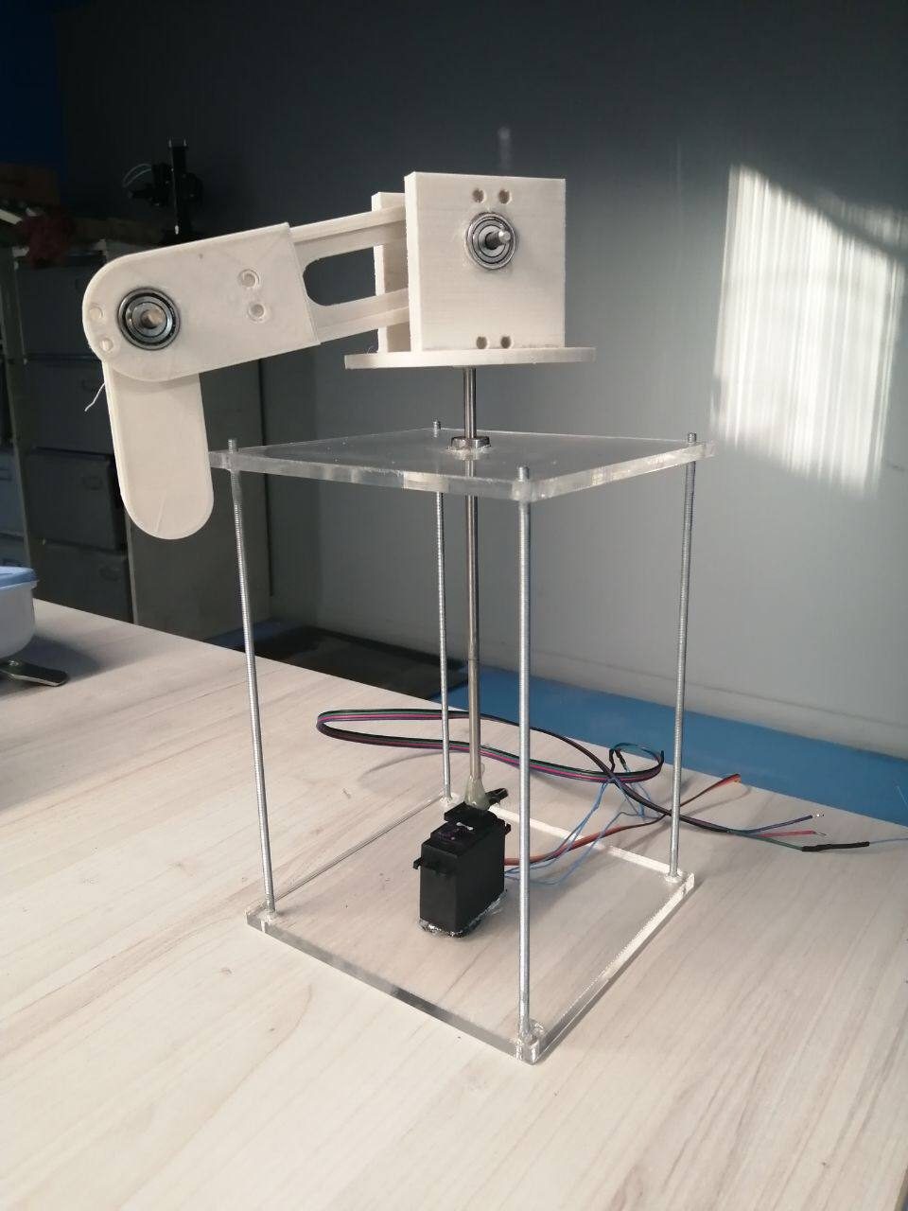
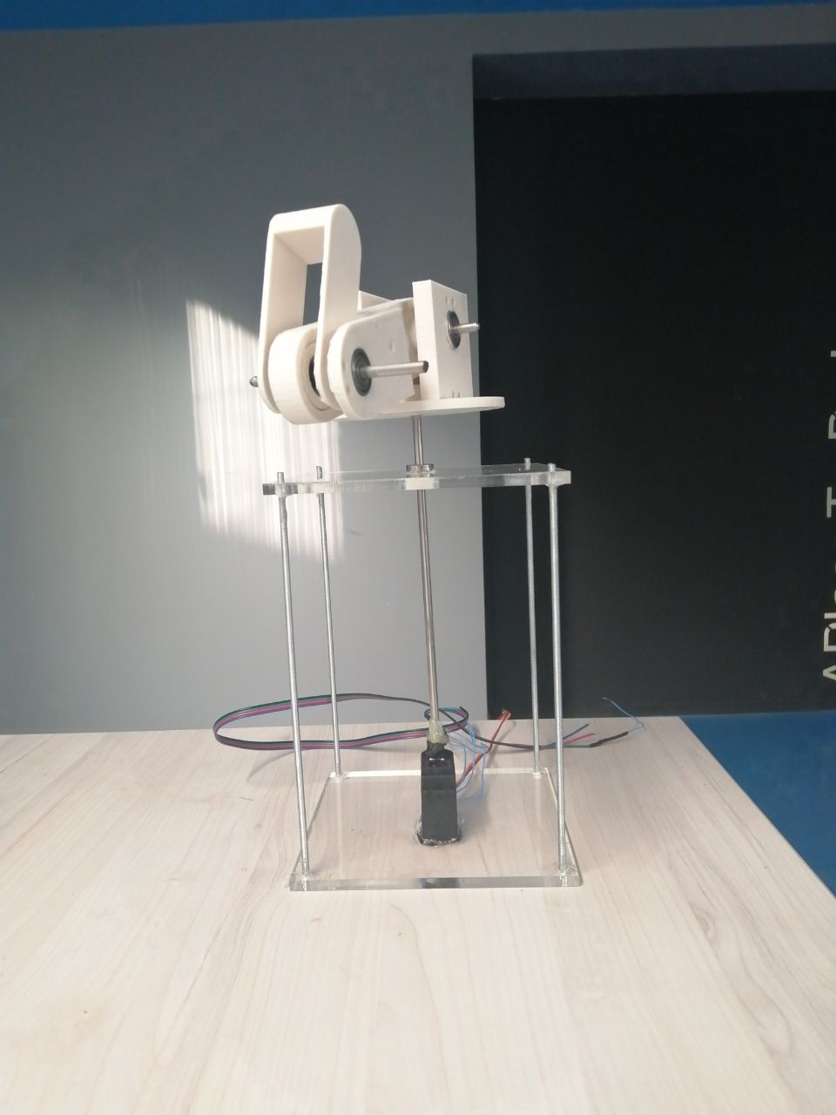
مراحل ساخت ربات:

Slide 15
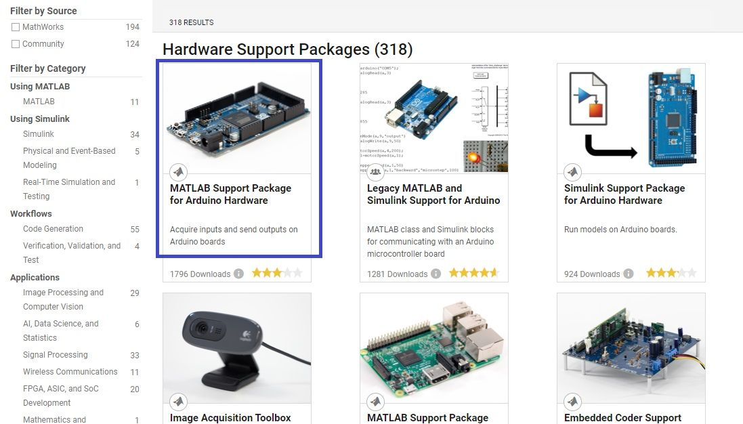
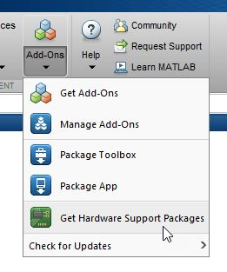
مراحل طراحی کنترل کننده:
می خواهیم یک کنترل کننده error_based برای ربات با استفاده از سیمولینک متلب طراحی کنیم. به این منظور ابتدا لازم است تا دو پکیج MATLAB support package for Arduino و support package for Arduino Simulink را نصب کرده و سپس از بلوک های موجود در آن برای برنامه ریزی برد استفاده می شود.

Slide 16
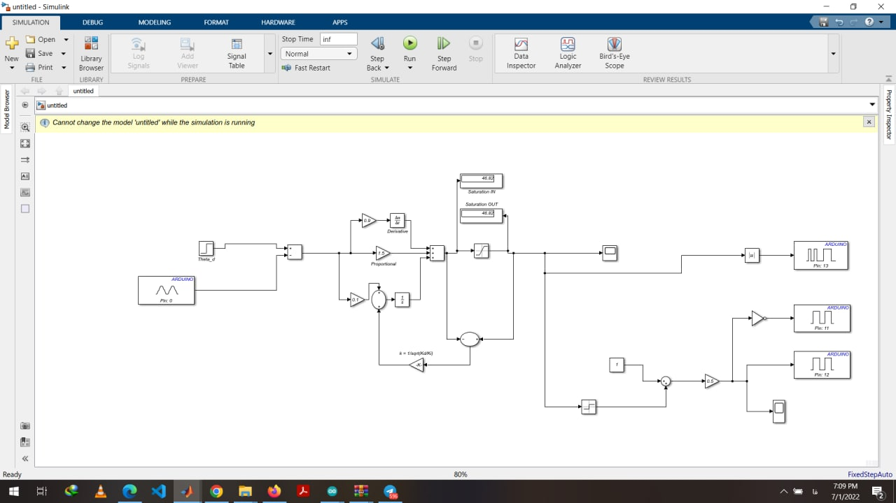
مراحل طراحی کنترل کننده:
بعد از آنکه موفق شدیم ارتباط متلب با برد آردوینو را برقرار کنیم، بلوک دیاگرام کنترلر error_based که مطابق شکل زیر می باشد را طراحی می کنیم:
در ورودی مقدار زاویه مورد نظر (desired) داده شده و از پین آنالوگ آردوینو متصل به پتانسیومتر فیدبک گرفته می شود. در ادامه کنترلر شامل ضریب تناسبی(proportional)، قسمت مشتق گیر و بخش انتگرال گیر به همراه anti-wind up است که نحوه عملکرد بخش انتگرال گیر به همراه anti-wind up در ادامه شرح داده می شود. همچنین در انتهای بلوک دیاگرام علاوه بر مقدار زاویه خروجی کنترلر ، برای مشخص کردن جهت چرخش موتور از بلوک sign با offset استفاده کردیم تا برای یک جهت به دو پین مربوطه صفر و یک ارسال کرده و برای جهت دیگر معکوس آن ارسال شود.

Slide 17
نحوه عملکرد Anti-wind up:
در بسیاری از فرآیندها فرمان کنترل کننده از سقف اشباع بالاتر می رود و چون کنترل کننده ها دارای محدویت می باشد در عمل حلقه فیدبک کارایی خود را از دست می دهد.
عاملی که بیشترین تاثیر در به اشباع رفتن کنترل کننده دارد ترم انتگرال گیر کنترل کننده می باشد. بخاطر عمل انتگرال گیری، خطا روی هم انباشته شده و ممکن است از حد اشباع عبور کند. به این فرآیند جمع شوندگی یا Windup گفته می شود.
اگر جلوی جمع شوندگی گرفته نشود چون زمان زیادی نیاز است تا خطای منفی جمع گردد و اثر جمع شوندگی را از بین ببرد پاسخ سیستم خیلی کند شود و ناپایدار می شود. در این حالت کنترل کننده نمی تواند ورودی را دنبال کند. روش های زیادی برای جلوگیری از جمع شوندگی (Anti-wind up) ارائه شده است که به دو صورت آنالوگ و دیجیتال قابل پیاده سازی می باشد.
‫ایده اصلی تمام روش های Anti-windup این است که زمانی که کنترل کننده به اشباع می رود، چون انتگرال گیری از خطا تاثیری ندارد پس بهتر است که انتگرال گیر خاموش شود. بصورت دیجیتالی کافی است که اگر مقدار خروجی کنترل کننده از ماکزیمم خود بیشتر شد مقدار انتگرال گیر را صفر کنیم.‬‬

Slide 18
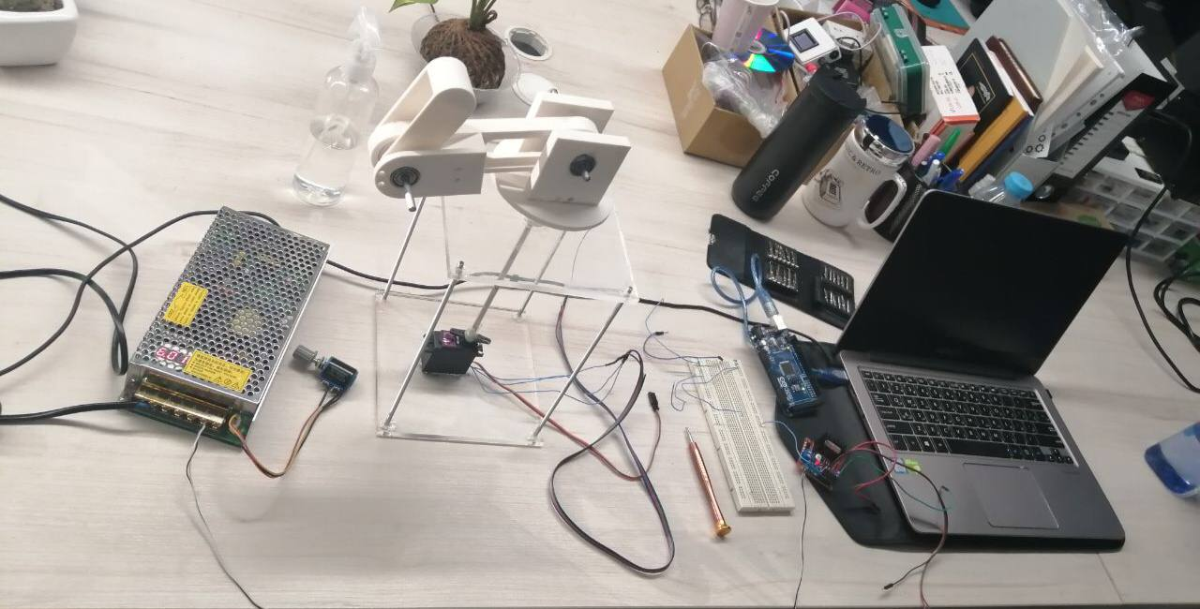
به دست آوردن ضرایب کنترل کننده:
پس از تکمیل بلوک دیاگرام اتصالات موتور، درایور، منبع تغذیه و برد آردوینو را برقرار کرده و سپس با تست کردن بر روی موتور و مشاهده رفتار آن به ازای مقادیر مختلف ضرایب کنترل کننده، سعی می کنیم تا بهترین ضرایب را به دست آوردیم به طوری که سرعت موتور و خطای حالت دائم آن مناسب باشد و اورشوت ناچیزی داشته باشد.

Slide 19
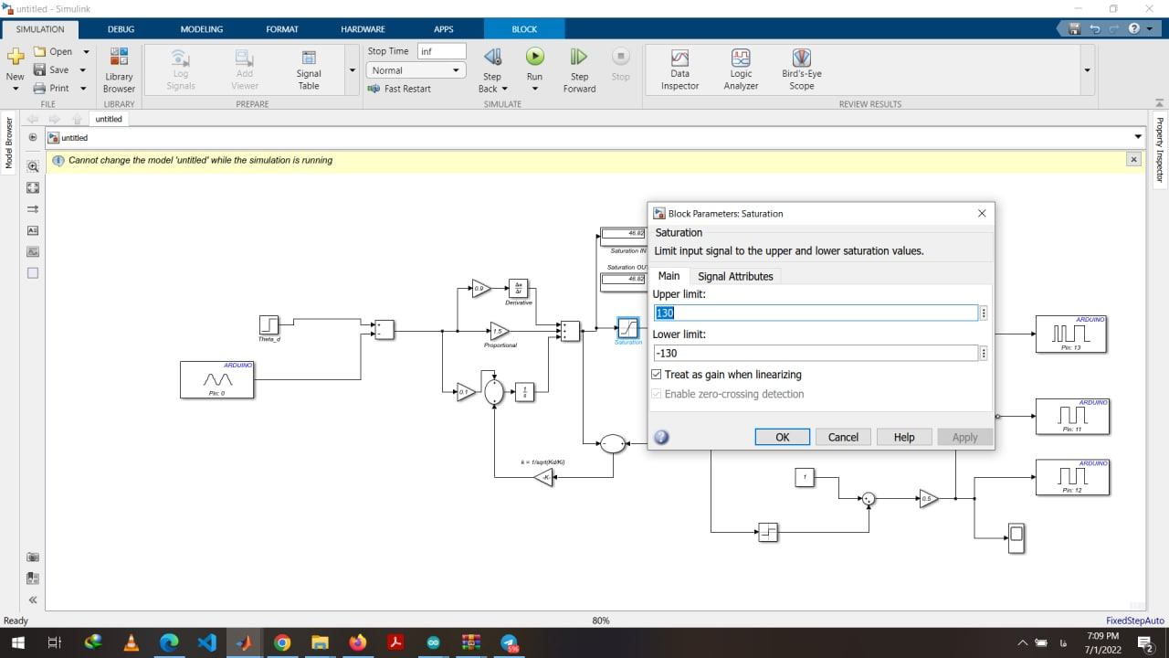
به دست آوردن ضرایب کنترل کننده:
در این کنترلر ابتدا ضریب تناسبی را افزایش می دهیم تا سیستم به پاسخ برسد اما دارای نوسان و اورشوت خواهد بود که در ادامه برای افزایش سرعت سیستم و از بین بردن نوسانات و کاهش خطای دائم ضرایب مشتق گیر و انتگرال گیر را تنظیم می کنیم.
با مشاهده نحوه عملکرد پتانسیومتر و موتور و با تنظیم و تست ضرایب مختلف و با در نظر گرفتن ناحیه مرده (Dead zone) موتور و پتانسیومتر و ناحیه اشباع می توان ضرایب کنترلر را به نحوی به دست آورد تا ربات زاویه یا ترجکتوری مورد نظر را سرعت مناسب و با اورشوت ناچیز دنبال کند.

Slide 20
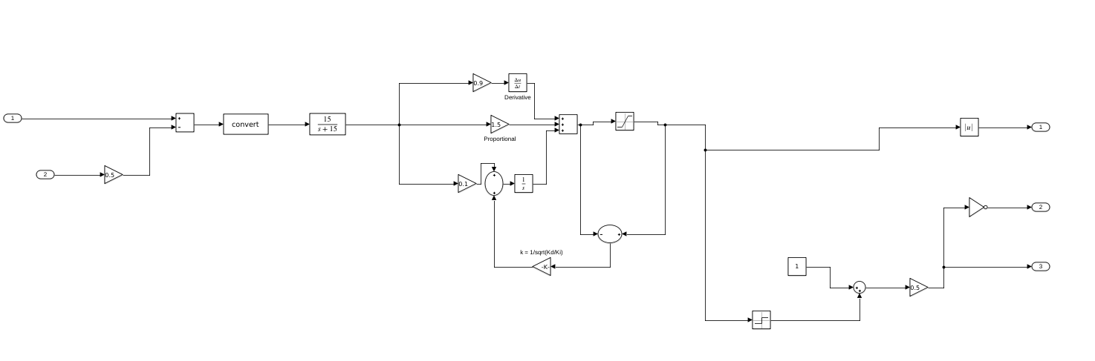
به دست آوردن ضرایب کنترل کننده:
به دلیل وجود نویز در داده های خروجی پتانسیومتر و همچنین نبود PCB برای برقراری اتصالات به صورت مناسب و حداقل طول، نیاز است که از فیلتر در خروجی ارور استفاده کنیم. در غیر این صورت، به دلیل وجود قسمت D در کنترلر، دیلی و نویز موجود در سیستم تقویت شده و امکان استفاده از مود Tracking وجود ندارد.

Slide 21
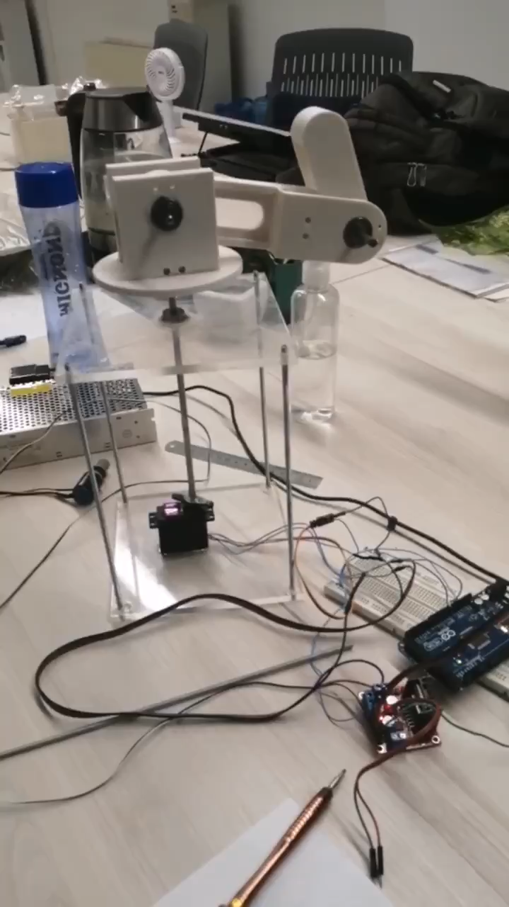
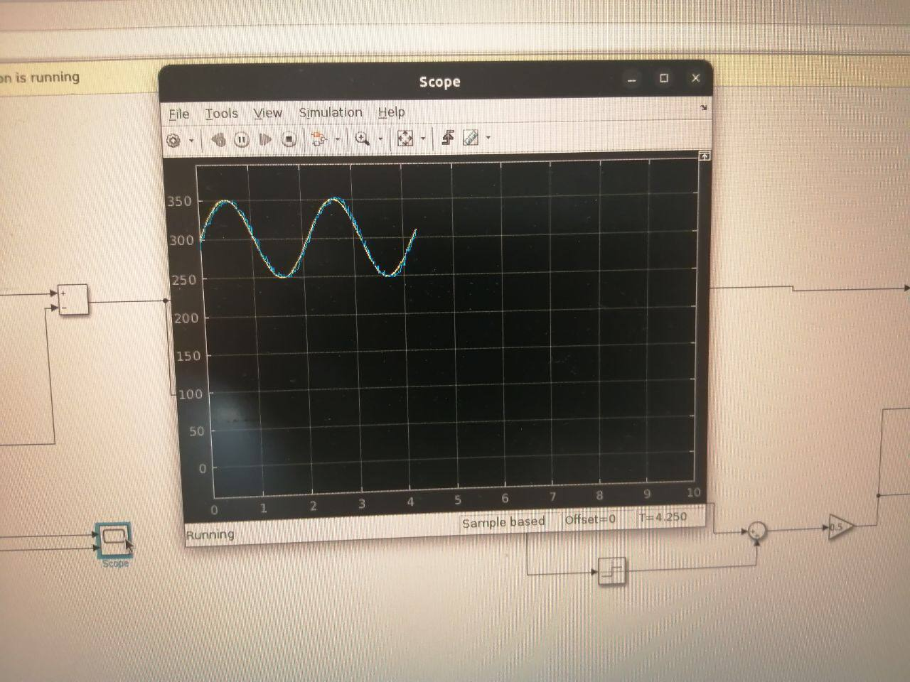
تست موتور برای تنظیم ضرایب:

Slide 22
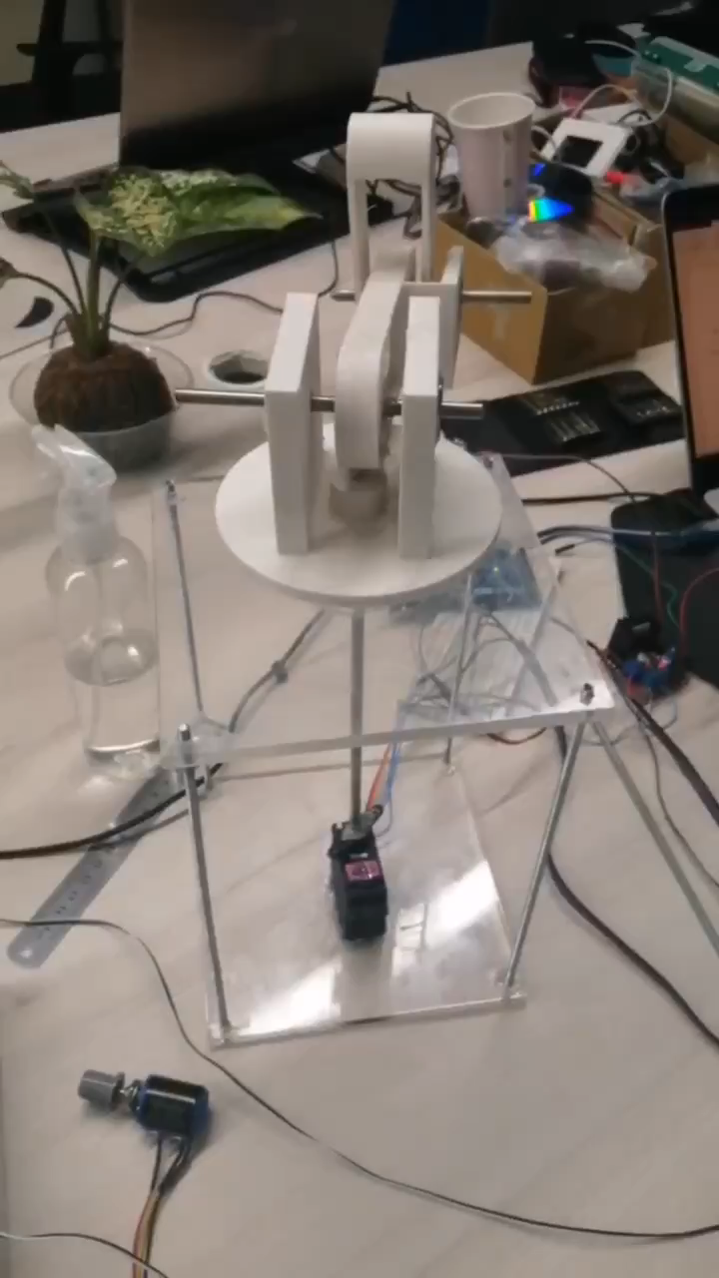
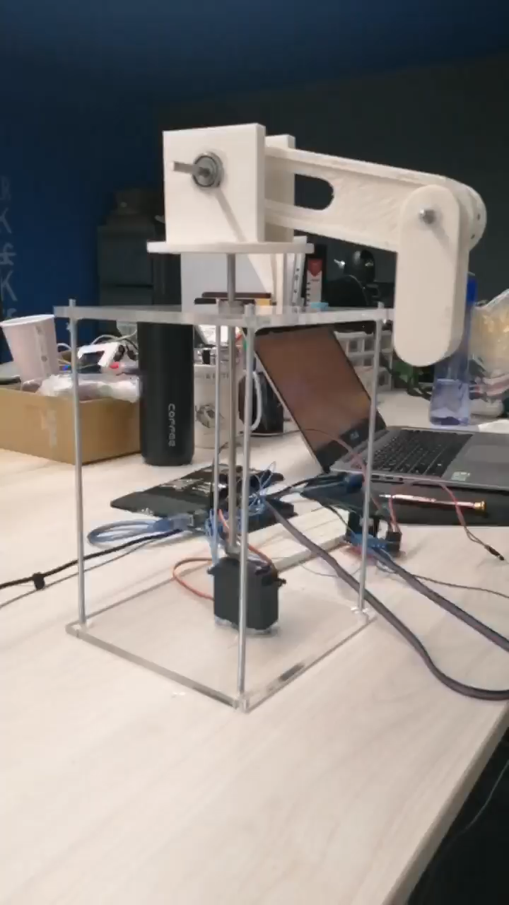
تست موتور برای تنظیم ضرایب:

Slide 23
Thank you for your attention

